Slide 1

GELATO BOUTIQE
שרה שייח יוסף - 214235376

Slide 2
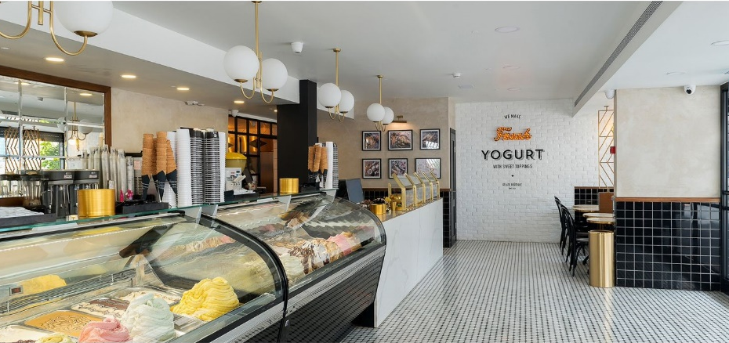
רקע על הארגון
שם העסק: GELATO BOUTIQE
מיקום: טייבה משולש
שנת הקמה: 2005
גילטו בוטיק – רשת הגלידות הערבית מהראשונות בישראל ,
הוקמה שנת 2005 והינה עובדת מאז. הסיפור של גילטו התחיל כבית קפה. אחרי כמה שנים החליטו הבעלים להתפתח
ולהגדיל את העסק , ובשנת 2015 נפתח GELATO BOUTIQE ,
חנות שמייצרת גלידות איטלקיות כל בוקר באהבה,
ועוד מלא ממתקים טעימים , ונכון להיום ישנם 3 סניפים בארץ.

Slide 3

פרקי הפרויקט
1
ניתוח מצב קיים
חיזוי
2
ממוצע פשוט, ממוצע נע, ממוצע נע משוקלל, ריגריסיה לינארית,
החלקה מעריכית,
MAD, MSE
3
ניהול מלאי
פארטו,
שיני מסור
ומגירה כפולה
SAP
4
ספקים,
לקוחות ועץ מוצר

Slide 4
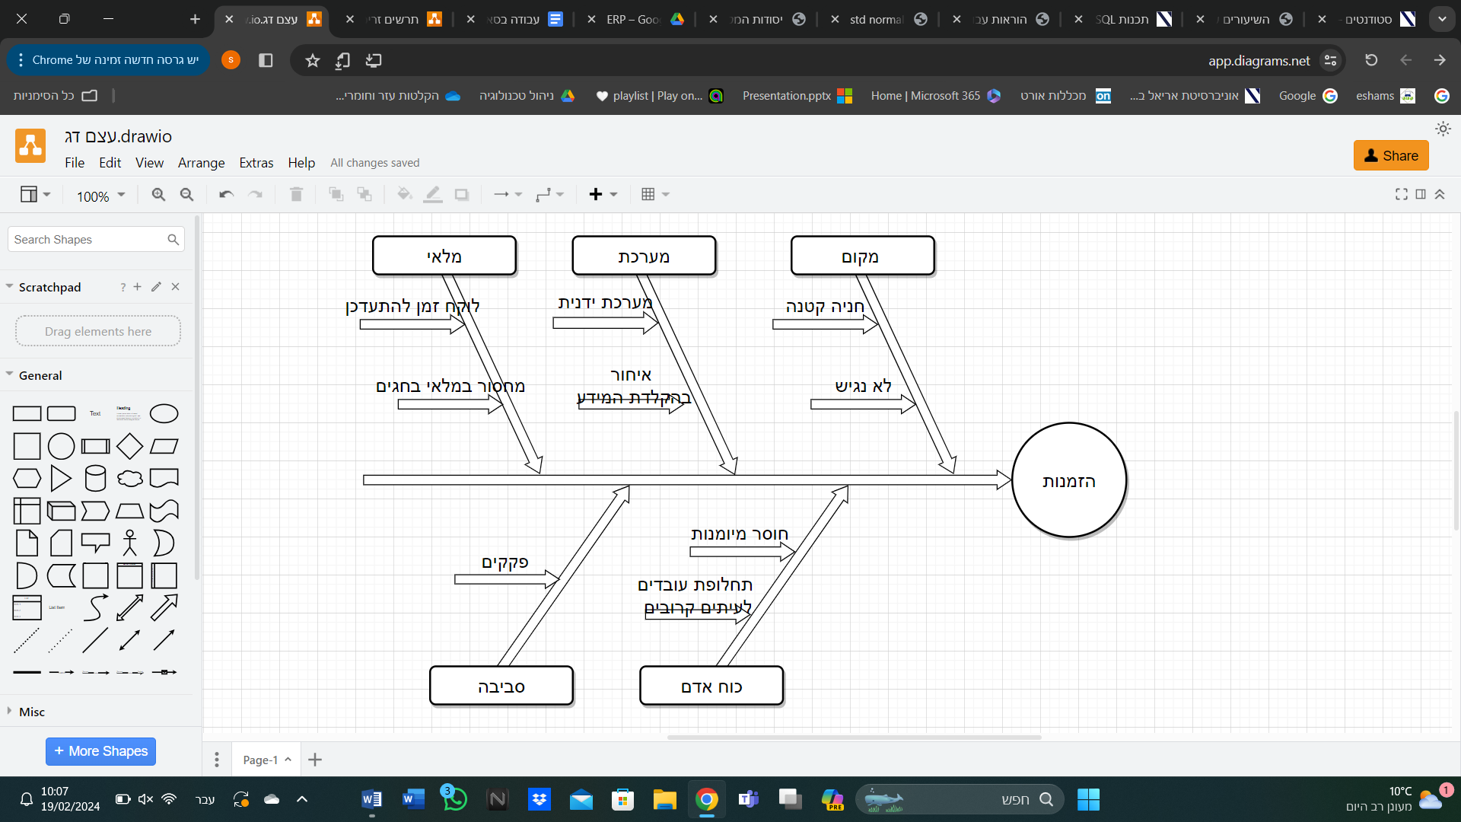
תרשימים רלוונטיים
תרשים עצם דג – סיבה ותוצאה

Slide 5

פרק 1 - תחזיות
מטרת הפרק :
חיזוי הביקוש / הזמנות קופסאות קלקר לגלידה 1 ליטר לשנת 2024 ב excel על ידי מודלים נבחרים המתבססים על שיטות חיזוי אובייקטיבית ובחירת המודל המתאים ליישום .

Slide 6

ממצאים
 |  | ממוצע פשוט |  | נע N=2 |  | נע N=3 |  | החלקה מעריכית |  | משוקלל 0.6,0.4 |  | ריגרסיה לינארית |  | משוקלל 0.9,0.1
שנה | ביקוש | תחזית | סטייה | תחזית | סטייה | תחזית | סטייה | תחזית | סטייה | תחזית | סטייה | תחזית | סטייה | תחזית | סטייה
2019 | 8640 | 798 | 8352 | 8352 | 288 |  |  | 7872 | 768 | 8256 | 384 | 8939 | 299 | 7968 | 672
2021 | 9264 | 772 | 8448 | 8256 | 1008 | 8448 | 816 | 8640 | 624 | 8333 | 931 | 9349 | 85 | 8563 | 701
2022 | 9888 | 795 | 8652 | 8952 | 936 | 8592 | 1296 | 9264 | 624 | 9014 | 874 | 9759 | 129 | 9202 | 686
2023 | 10368 | 767 | 8899 | 9576 | 792 | 9264 | 1104 | 9888 | 480 | 9638 | 730 | 10169 | 199 | 9826 | 542
mad |  | 8,587.8 |  | 756.0 |  | 1,072.0 |  | 624.0 |  | 729.75 |  | 177.94 |  | 650.25
mse |  | 73,794,368.2 |  | 650,592.0 |  | 891,072.0 |  | 399,744.0 |  | 577,748.25 |  | 38,194.21 |  | 426,836.25

Slide 7
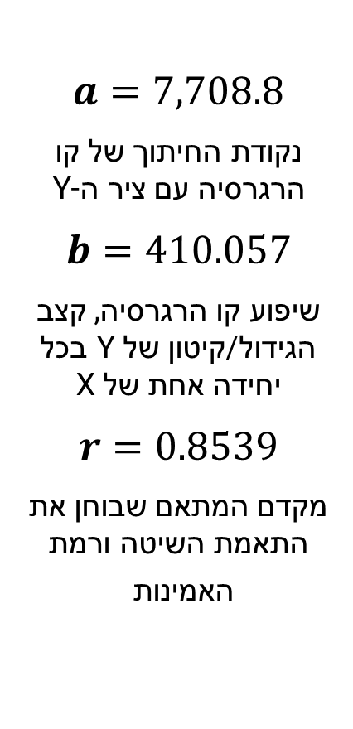
שיטת רגרסיה לינארית
$$a=7,708.8$$
נקודת החיתוך של קו הרגרסיה עם ציר ה-Y
$$b=410.057$$
שיפוע קו הרגרסיה, קצב הגידול/קיטון של Y בכל יחידה אחת של X
$$r=0.8539$$
מקדם המתאם שבוחן את התאמת השיטה ורמת האמינות

Slide 8


מסקנות
המודל המועדף לחיזוי שנת 2024 יתבסס על שיטת רגרסיה לינארית,
זאת משום שמדדי הסטיות במודל זה הינם הנמוכים ביותר,
וגם מקדם המתאם $r=0.853$מצביע על כך שקיים קשר חזק מאוד
בין המשתנה התלוי (ביקוש y ) למשתנה הבלתי תלוי (תקופה x ) ,
ניתן להסתמך על שיטת הרגרסיה ומומלץ מאוד להשתמש בה.

Slide 9
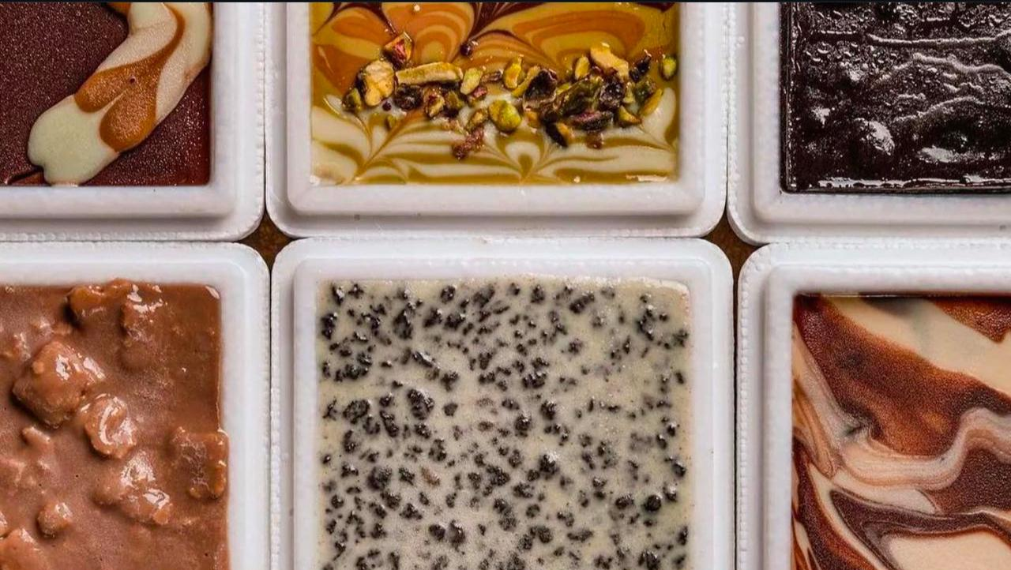
פרק 2 – ניהול מלאי
מוצרים עיקריים
מטרת הפרק
מוצר – A שמנת מתוקה
ניתוח מלאי בגלידרייה על בסיס עיקרון פארטו ו פיתוח מודל לניהול מדיניות מלאי בעזרת תוכנת Excel Microsoft המבוסס על מודלים מקובלים ומציאת חיסכון בין המצב הקיים למצב אופטימלי.
מוצר – B פקאן
מוצר – C רוטב ביגלה

Slide 10
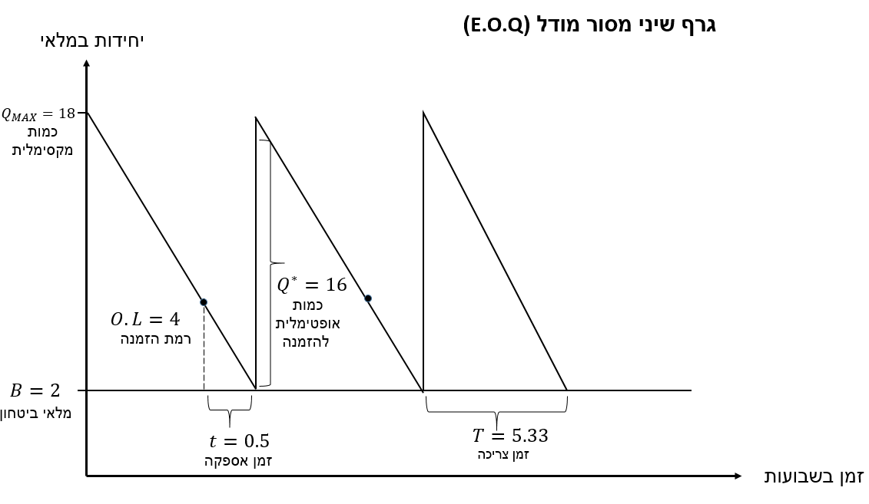
A מוצר

Slide 11
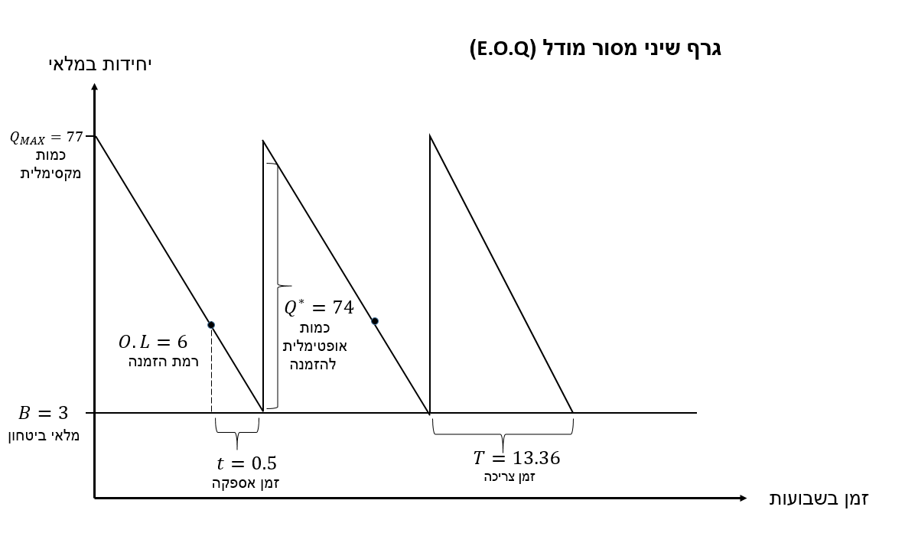
B מוצר

Slide 12
ממצאים
 | מוצר A |  | מוצר B
פרמטרים | מצב קיים | מודל שיני מסור | מצב קיים | מודל שיני מסור
Q | 2 | 16 | 3 | 74
B | 3 | 2 | 6 | 3
TC | 52,508.00 | 49,467.50 | 20,103.75 | 15,670.59
כמות הזמנות בשנה | 78 | 10 | 96 | 4
חיסכון |  | 3,040.50 |  | 4,433.16

Slide 13

ממצאים
מסקנה : ניתן להסיק שמעבר לניהול מלאי לפי מודל שיני מסור בפריטי A ו B תוביל לחיסכון לעסק .

Slide 14

פרק 3 – סאפ
מטרת הפרק
יישום מערכת ERP בעזרת תוכנת SAP על ידי
שילוב מספר מודולים , תהליכים ודוחות
לניתוח וקבלת החלטות בארגון .
דוח מלאי מחסן
דוח עץ מוצר
דוח מלאי סופי

Slide 15
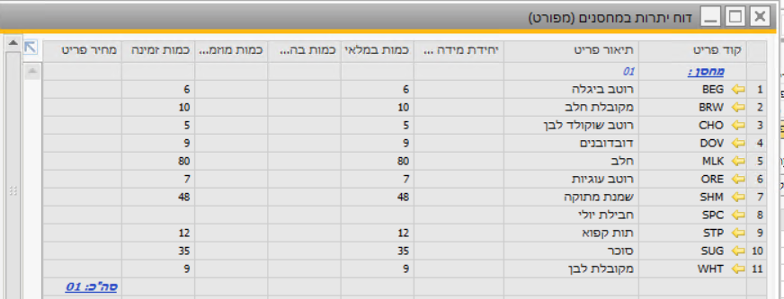
דוחות
דוח מלאי מחסן ראשוני
דוח זה מציג את הפריטים
הקיימים במלאי ואת
הכמויות שלהם במחסן טרם
יצירת עץ מוצר וביצוע
הזמנות מספקים וללקוחות .

Slide 16
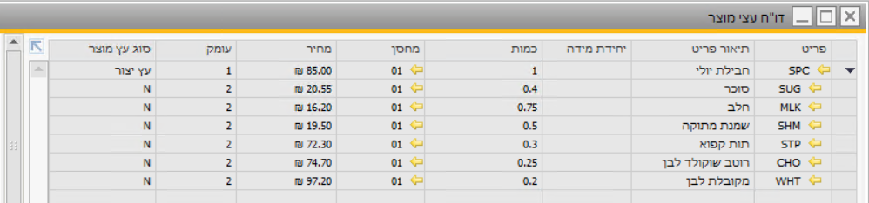

דוחות
דוח זה מציג את פריט עץ מוצר והמחיר שלו
במחירון לקוחות והפריטים הבנים שלו .
דוח עץ מוצר

Slide 17
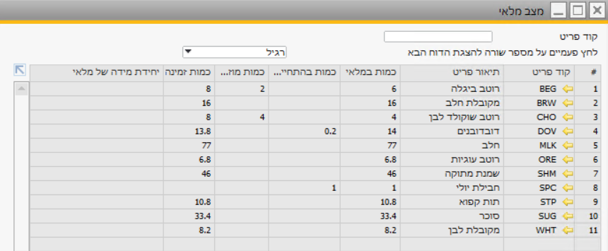
דוחות
דוח מלאי סופי
דוח זה מציג את הפריטים
הקיימים במלאי ואת
הכמויות שלהם במחסן
אחרי ביצוע הזמנות מספקים
ואחרי ביצוע הזמנות
הלקוחות שסופקו ושטרם
סופקו.

Slide 18





מסקנות
ניתן ליישםERP ולנהל רכש ומכירות הארגון במערכת SAP , וזה מוסיף
לנו יתרונות ונותן לנו לא להיכנס לחוסרים ולנהל נכון בעזרת דוחות הסאפ
שנותנות לנו הסתכלות כוללת על מצב העסק .
הגשת יעדים
לא להיכנס לחוסרים
תמיכה בקבלת החלטות

Slide 19




המלצות להמשך
בחינת חוזקות והזדמנויות
המשך הטמעת מערכת סאפ
שיפור מדדי ביצוע
מעקב שוטף אחר מדדי ביצוע מפתח לזיהוי אזורים לשיפור
הכשרת אנשי מפתח
השקעה בהדרכה והעשרה של הצוות להפקת המרב מהמערכת

Slide 20
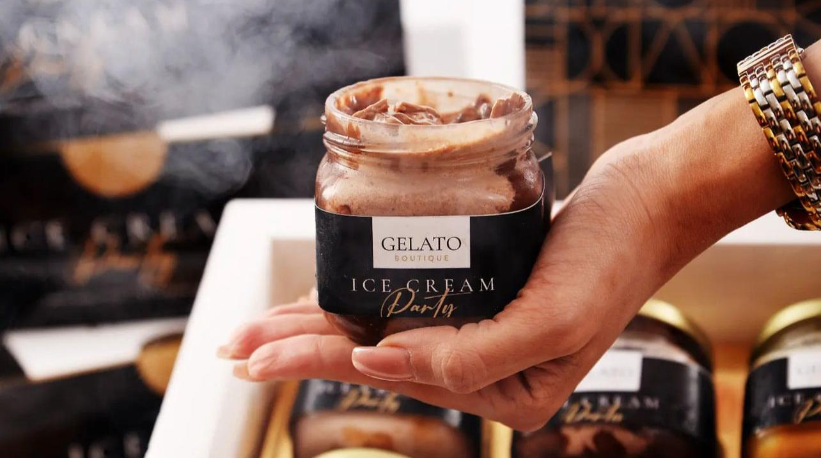
תודה על ההקשבה

